Slide 1
状元成才路慕课堂
统编版六年级下册
语文慕课堂
主讲：雨霏老师

Slide 2
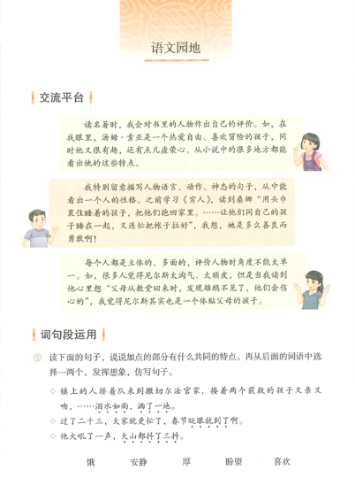
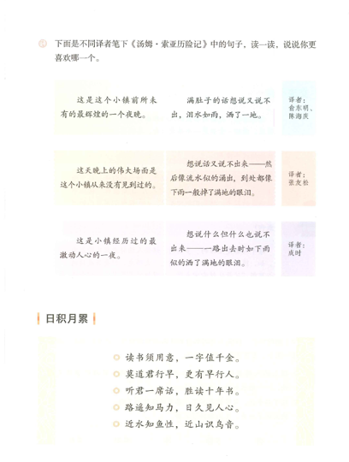
学
习
任
务
语文园地二

Slide 3
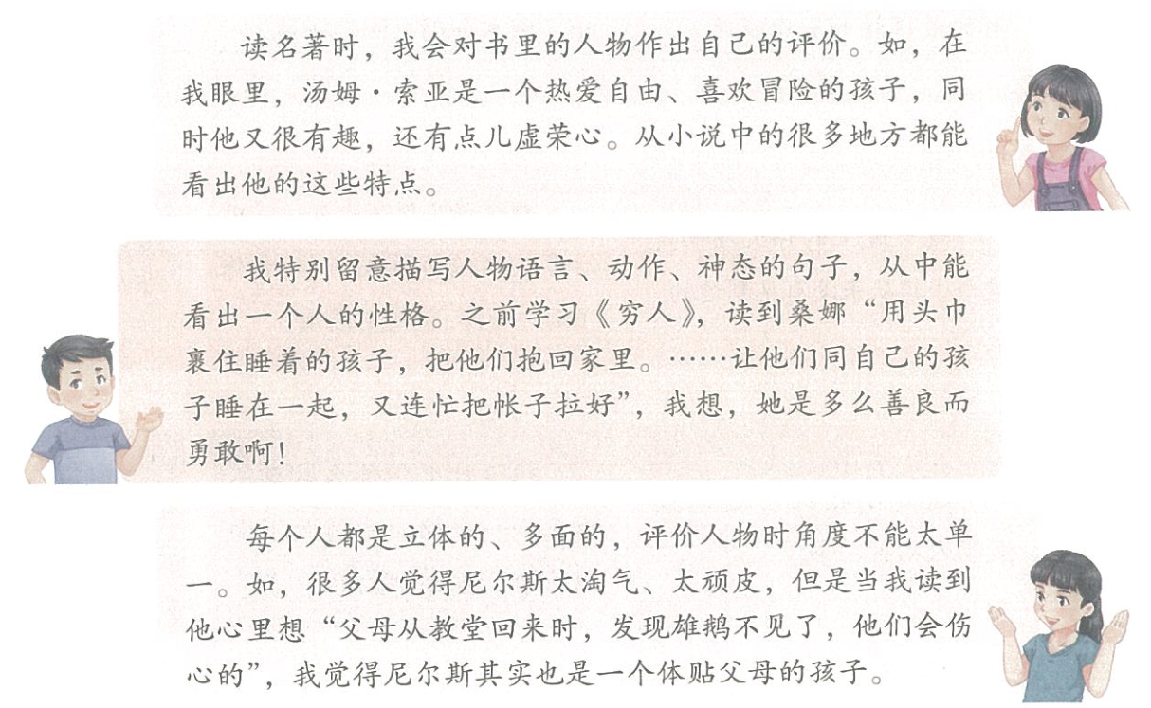

Slide 4
交流平台
从他们的对话中，你发现了什么？
读名著时，他们会对书里的人物作出自己的评价。

Slide 5
交流平台
从他们的发言中，你明白了什么？
留意描写人物语言、动作、神态的句子，从中能看出一个人的性格。

Slide 6
交流平台
从他们的发言中，你明白了什么？
每个人都是立体的、多面的，评价人物时角度不能太单一。

Slide 7
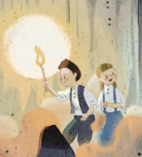
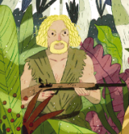
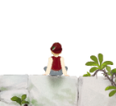
鲁滨逊
尼尔斯
汤姆·索亚

Slide 8
鲁滨逊
智慧、乐观
汤姆·索亚乐观、勇敢
“在这根方木杆的侧面，我每天用刀子刻一道痕，每第七道刻痕比其他的长一倍，每月第一天的刻痕再长一倍，这样，我就有了日历。”
“他还讲了自己如何费尽口舌说服了贝琪，当她摸索着爬到洞口，看见那一小块太阳光时，怎样兴奋得不得了，简直就要高兴死了。”

Slide 9
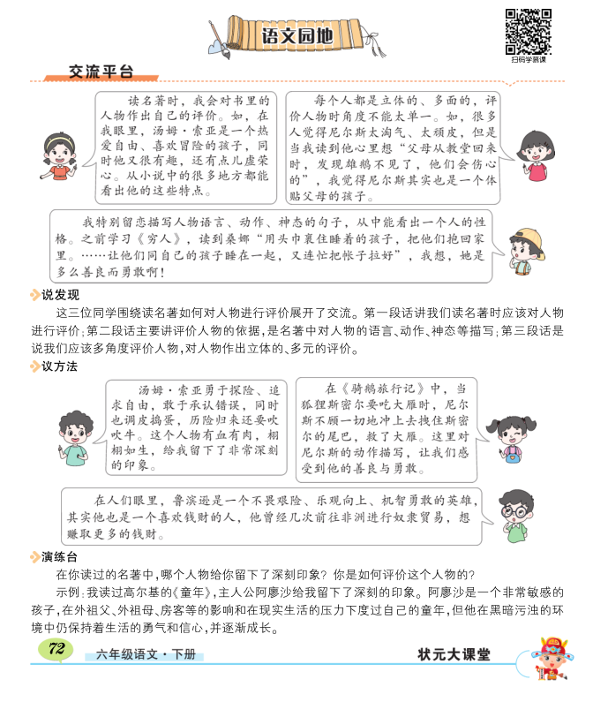

Slide 10
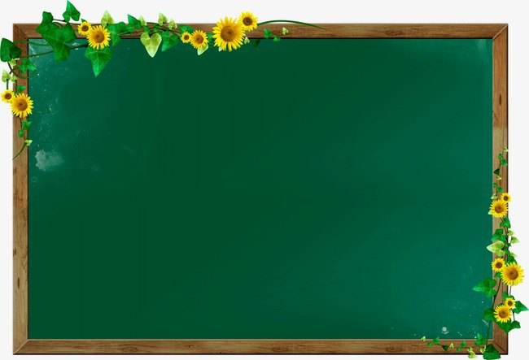
评价人物
抓住文章的主要情节
细节
留意描写人物语言、动作、神态的句子
从多方位、多角度来思考

Slide 11
镇上的人排着队来到撒切尔法官家，搂着两个获救的孩子又亲又吻，……泪水如雨，洒了一地。
过了二十三，大家就更忙了，春节眨眼就到了啊。
他大吼了一声，大山都抖了三抖。
···· ····
·····
·······

Slide 12
词句段运用
读下面的句子，说说加点的部分有什么共同的特点。再从后面的词语中选择一两个，发挥想象，仿写句子。
镇上的人排着队来到撒切尔法官家，搂着两个获救的孩子又亲又吻，……泪水如雨，洒了一地。
过了二十三，大家就更忙了，春节眨眼就到了啊。
他大吼了一声，大山都抖了三抖。
···· ····
·····
·······
饿 安静 厚 盼望 喜欢

Slide 13
○ 就印象深刻的人物和情节交流感受
镇上的人排着队来到撒切尔法官家，搂着两个获救的孩子又亲又吻，……泪水如雨，洒了一地。
过了二十三，大家就更忙了，春节眨眼就到了啊。
他大吼了一声，大山都抖了三抖。
“泪水如雨，洒了一地”用了夸张的修辞手法，写出了村里的人们看到两个得救的孩子喜极而泣的情景，写出了人们激动的心情。
····
····
·
····
·····
··

Slide 14
夸张
是指为了达到某种表达效果，对事物的形象、特征、作用、程度等方面故意夸大或缩小的修辞手法，其作用是能突出事物的本质特征，鲜明地表达作者的情感，引起读者的共鸣或联想。

Slide 15
镇上的人排着队来到撒切尔法官家，搂着两个获救的孩子又亲又吻，……泪水如雨，洒了一地。
过了二十三，大家就更忙了，春节眨眼就到了啊。
他大吼了一声，大山都抖了三抖。
“眨眼就到了”运用夸张的修辞手法，写出了春节即将到来时人们激动的心情，用“眨眼”写出了时间过得飞快，春节瞬间就要到来。
····
····
·
····
·····
··

Slide 16
镇上的人排着队来到撒切尔法官家，搂着两个获救的孩子又亲又吻，……泪水如雨，洒了一地。
过了二十三，大家就更忙了，春节眨眼就到了啊。
他大吼了一声，大山都抖了三抖。
····
····
·
“大山都抖了三抖”运用夸张的修辞手法，表现了他吼的声音大。
····
·····
··

Slide 17
请你从饿、安静、厚、盼望、喜欢，这几个词语中选择一两个，发挥想象，仿写句子。

Slide 18
请你从饿、安静、厚、盼望、喜欢，这几个词语中选择一两个，发挥想象，仿写句子。
我饿得可以把一头大象都吃下去。
夸张不是浮夸，不能失去生活的根本和基础，使用要恰当。
他的脸皮厚得连机关枪都打不透。

Slide 19
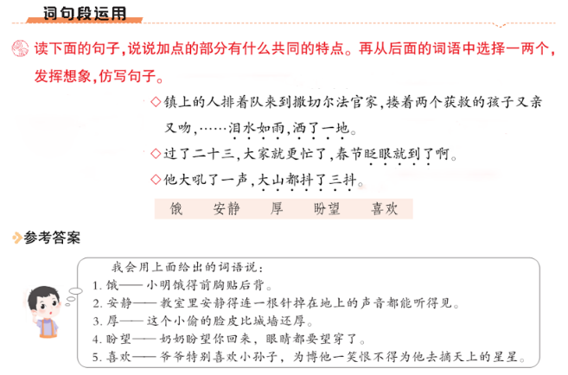

Slide 20
1.续写夸张句。
叔叔真瘦_______________________________
2.改写夸张句。
今晚的月亮真亮。（改为夸张句）
3.试写夸张句。
请你试着写几个夸张句
___________________________________________________________________________________________________________________________
_________________________________________
_________________________________________

Slide 21
1.续写夸张句。
叔叔真瘦，好像一阵风就能把他吹走。
2.改写夸张句。
今晚的月亮真亮。（改为夸张句）
今晚的月亮真亮，照得大地如同白昼。
3.试写夸张句。
请你试着写几个夸张句
这辆车开得像蜗牛一样慢。
一片片花海，一眼望不到头。
好小的面包，连塞牙缝都不够。
这个桔子酸得我的牙齿都快掉了。
秋天，丰硕的果实饱满得几乎要溢出水来。

Slide 22
学习小结
抓住文章的主要情节（细节）
交流平台 留意描写人物语言、动作、神态的句子
从多方位、多角度来思考
语文园地二
了解夸张的表达效果
词句段运用①
运用夸张的手法写话

Slide 23
作业
请从“饿、安静、厚、盼望、喜欢”这几个词语中选择一两个，发挥想象，用上夸张的修辞手法写句子。
你喜欢哪本名著中的哪个人物？试着写几句话评价他。
完成本课相关的内容。

